Slide 1
WebVR API
Nicolas, Renan, Thales

Slide 2
WebVR API
O WebVR oferece suporte para expor dispositivos de realidade virtual para aplicativos da web, permitindo que os desenvolvedores traduzam informações de posição e movimento da tela para movimento em torno de uma cena 3D.

Slide 3
Aplicações
Produtos virtuais
Simuladores para treinamento
Jogos em primeira pessoa

Slide 4
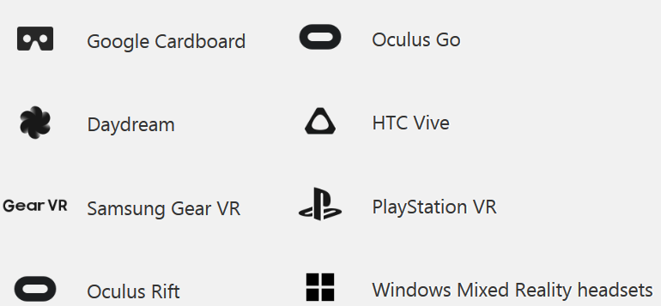
Dispositivos

Slide 5
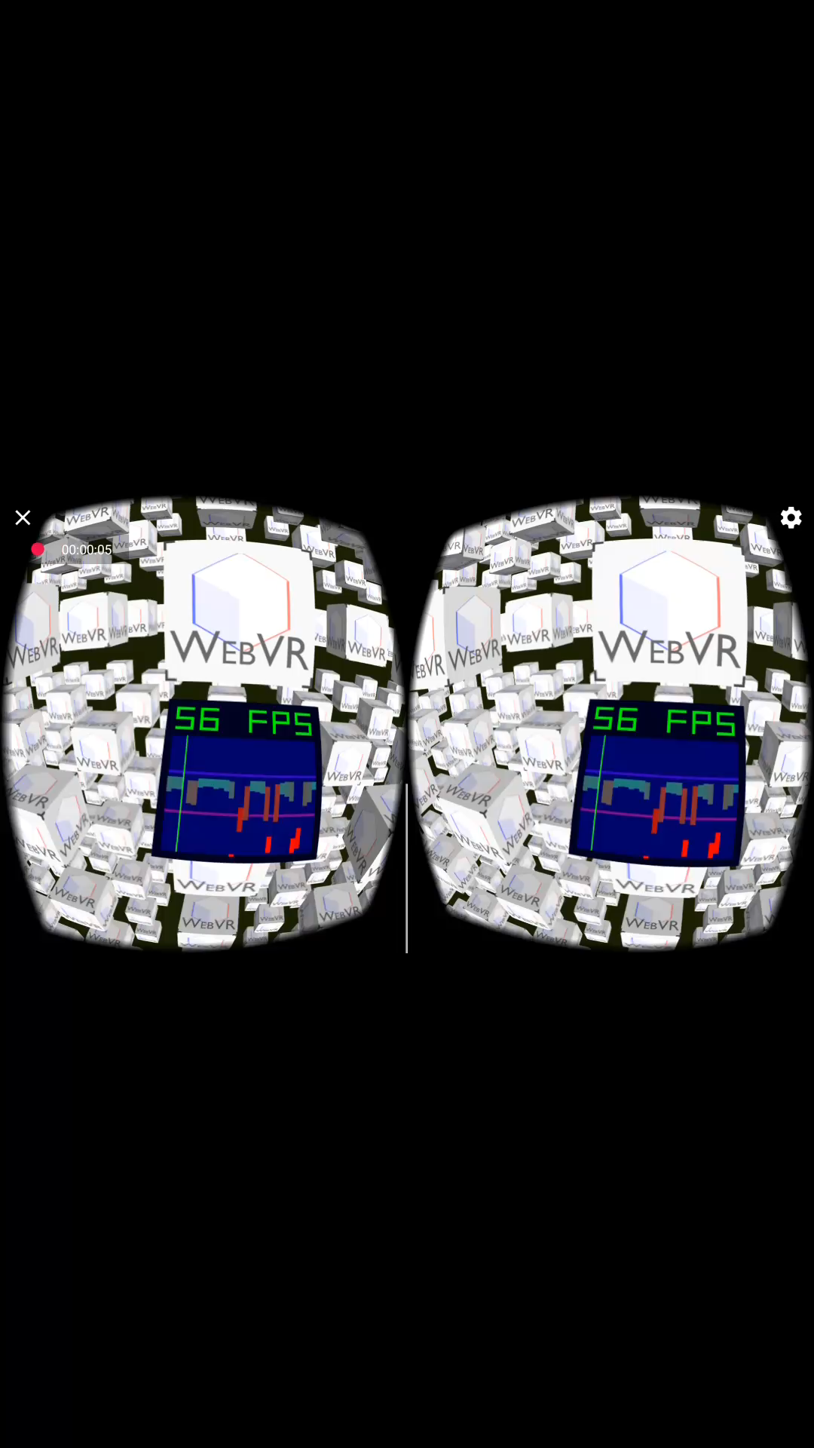
Demo

Slide 6

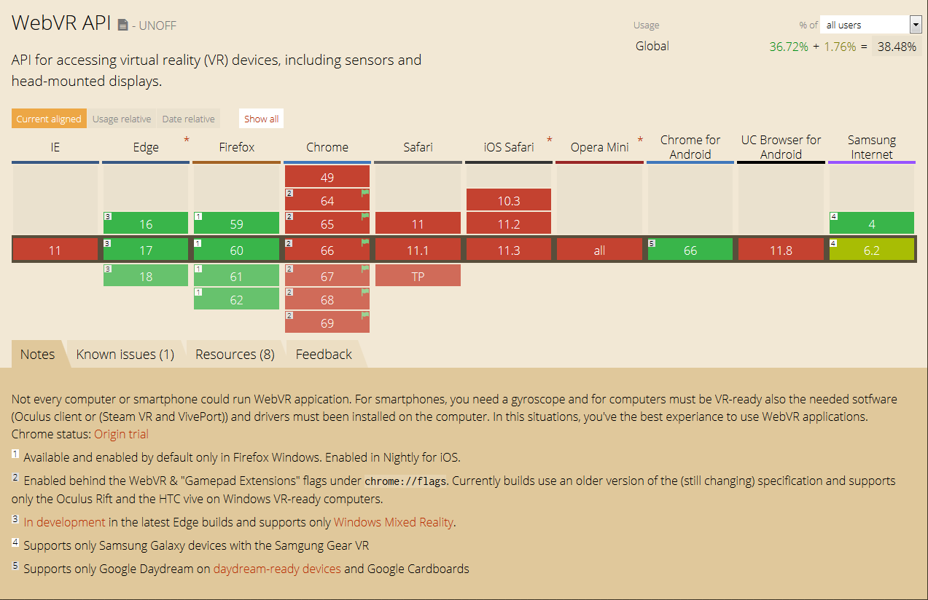

Slide 7





Como fazer.. ops

Slide 8
A-Frame
A-Frame é um framework web para construir experiências de realidade virtual (VR).
Originalmente da Mozilla
Open source

Slide 9
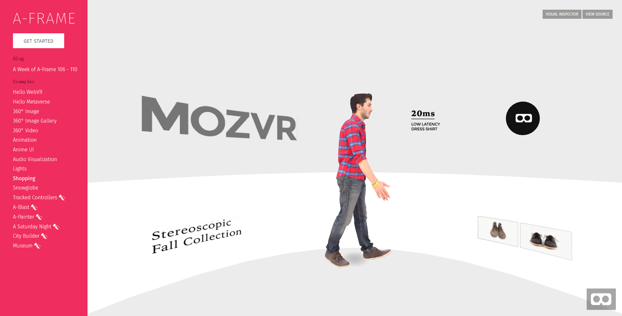

Slide 10
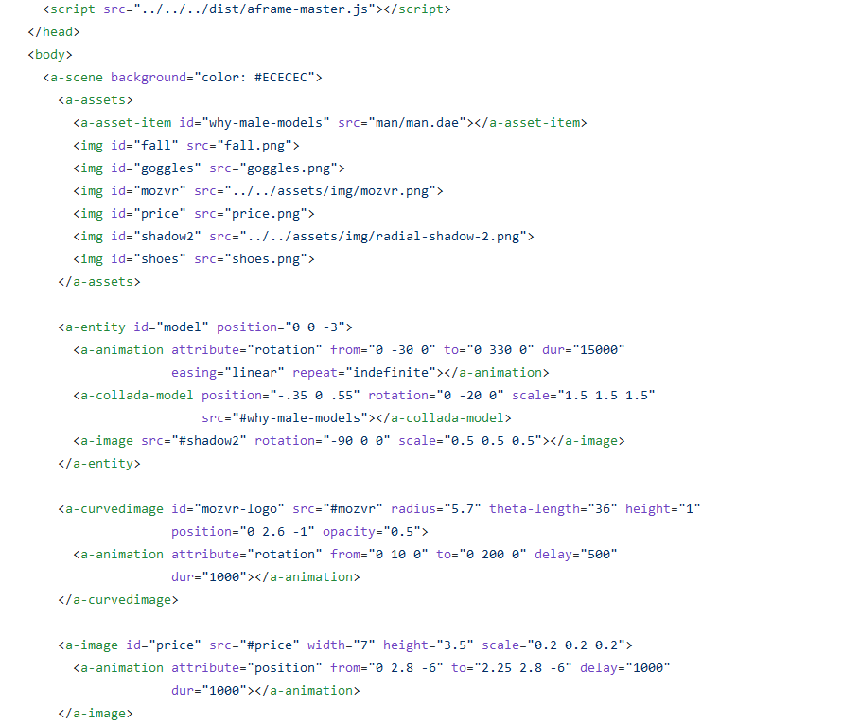
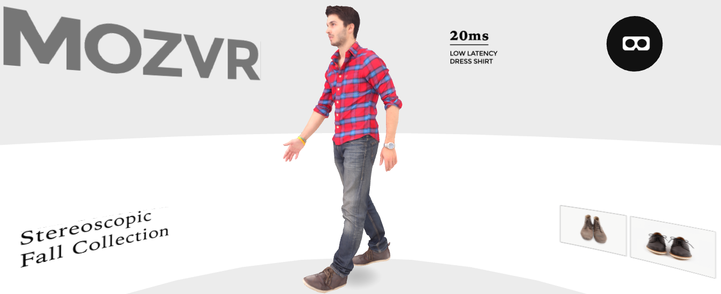

Slide 11

Pokeshop

Slide 12
